Slide 1
Design Pattern
4210161028_Galih Aulia Al Hakim

Slide 2
Deskripsi Kasus Design Pattern Game Loop pada Flappy Bird
Descripsi Kasus
Pada game Flappy Bird ini sering menggunakan Design Pattern Game Loop. Design Pattern Game Loop ini merupakan fungsi utama agar player yang menggunakan device berkualitas rendah dapat berjalan dengan lancar. Game Loop juga digunakan untuk menspawn pipa sebagai obtacle. Game Loop ini juga digunakan untuk mengontrol burungnya dengan hanya mengetuk layar dari player dan menghindari pipa sebagai obstaclenya.

Slide 3
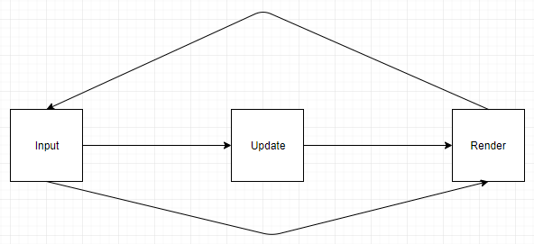
Gambar Class Diagram

Slide 4
Mengapa Design Pattern Game Loop dapat diterapkan di Flappy Bird?
Karena pada game Flappy Bird Design Pattern Game Loop adalah fungsi utama untuk rendering. Design Pattern Game Loop ini berguna untuk mengender dan membuat ulang pipa - pipa sebagai obstacle. Game Loop nantinya juga akan digunankan pada input control.
Jadi Game Loop ini nantinya dapat memudahkan player yang menggunakan device dengan kualitas yang rendah masih dapat berjalan dengan lancar.

Slide 5
Deskripsi Kasus Design Pattern Metode Update pada Flappy Bird
Deskripsi Kasus
Metode Update ini terdapat pada game Flappy Bird untuk mengerakkan burungnya agar dapat menghindari obstacle pipa. Pada saat player melakukan inputan(menekan) pada layar, burung akan terbang setiap player melakukannya.

Slide 6
Gambar Class Diagram

Slide 7
Mengapa Design Pattern Metode Update dapat diterapkan di Flappy Bird?
Metode Update dapat diterapkan pada game Flappy Bird karena pada game Flappy Bird ini menggunakan input update sebagai kontrol untuk menerbangkan burungnya. Saat player melakukan inputan maka burungnya akan terbang untuk menghindari pipa obstacle.

Slide 8
Deskripsi Kasus Design Pattern ByteCode pada Flappy Bird
Deskripsi Kasus
Pada game Flappy Bird menerapkan ByteCode agar codingan pada game Flappy Bird dapat lebih singkat dan sedikit.

Slide 9
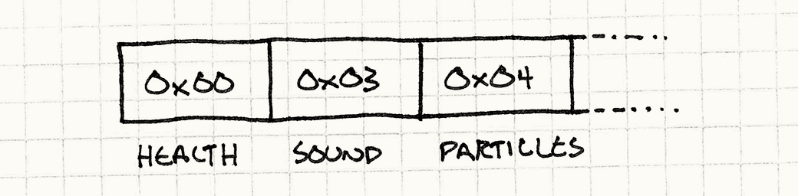
Gambar Class Diagram

Slide 10
Mengapa Design Pattern ByteCode dapat diterapkan di Flappy Bird?
Karena Game Flappy Bird emang memiliki codingkan yang singkat dan sedikit. Dengan menggunakan ByteCode ini game Flappy Bird dapat lebih singkat dan sederhanan digunakan.

